Slide 1
ເອກະສານ​ການສະຫຼຸບ ​ແລະ ຖອດ​ຖ​ອນບົດຮຽນ​ ກ່ຽວ​ກັບ ການ​ຂໍ​ຕໍາ​ແໜ່​ງວິຊາ​ການຂອງ​ຄູ ​ໃນ​ສະ​ຖາ​ບັນ​ສ້າງ​ຄູ (ຮັບ​ໃຊ້​ກອງ​ປະຊຸມ ຜູ້​ບໍລິຫານ​ສະ​ຖາ​ບັນ​ສ້າງ​ຄູ ທີ່ ວຄ ປາກ​ເຊ ​ຄັ້ງວັນ​ທີ 27-29/04/2015)

Slide 2
ອິງ​ຕາມດຳລັດ​ວ່າ​ດ້ວຍ​ຕໍາ​ແໜ່​ງວິຊາ​ການຂອງ​ຄູ​ສອນ​ມະຫາວິທະຍາ​ໄລ ​ແລະ ສະ​ຖາ​ບັນ​ການ​ສຶກສາ​ຊັ້ນ​ສູງ​ຕ່າງໆ ​ສະບັບ​ເລກທີ 33/ນຍ ລົງ​ວັນ​ທີ 13 /03/ 2000.
ອີງ​ຕາມ:​ຂໍ້ຕົກລົງ​ຂອງ​ລັດຖະມົນຕີ ວ່າການ​ກະຊວງ​ສຶກສາ​ທິການ ​ແລະ​ກິລາ ວ່າ​ດ້ວຍວ່າ​ດ້ວຍ​ການ​ແຕ່ງຕັ້ງຄະນະ​ກຳມະການຂັ້ນກະຊວງ ​ເພື່ອ​ຜ່ານ ​ແລະ ຮັບຮອງ​ຕຳ​ແໜ່ງຜູ້​ຊ່ວຍ​ອາຈານ ​ແລະ ອາຈານ ​ໃຫ້​ແກ່​ຄູ​ສອນ​ໃນ​ວິທະຍາ​ໄລ​ຄູ ສະບັບ​ເລກທີ 0730/ສສກ.ສຄ, ລົງ​ວັນ​ທີ 20/02/2015.

Slide 3
I.ຄວາມ​ເປັນ​ມາ.
ກອງ​ປະຊຸມ​ຜູ້​ບໍລິຫານ​ສະ​ຖາ​ບັນ​ສ້າງ​ຄູ ຄັ້ງທີ 17 ປະຈໍາ​ປີ 2012 ທີ່​ວິທະຍາ​ໄລ​ຄູ ສະຫວັນ​ນະ​ເຂດ ​.
​ໃນ​​ເດືອນ ກັນຍາ (09) ປີ 2013 ​ໄດ້​ມີ​ການ​ຈັດ​ກອງ​ປະຊຸມ ​ທີ່​ບ້ານ​ພັກ​ແຄມງື່ມ ທ່າ​ລາດ ​ແຂວງ​ວຽງຈັນ.
​​ລະຫວ່າງເດືອນ ຕຸລາ (10) ຫາ ທັນວາ (12) ປີ 2014 ​ໄດ້​ມີ​ການ​ຈັດ​ກອງ​ປະຊຸມ ປຶກສາ​ຫາລື ກ່ຽວກັບຂັ້ນຕອນ​ຕ່າງໆຂອງ​ການ​ຜ່ານ ​ແລະ ຮັບຮອງຕຳ​ແໜ່​ງວິຊາ​ການ​ຄູ​ສອນ​ຂອງ​ວິທະຍາ​ໄລ​ຄູ.
ໃນ​ເດືອນ ທັນວາ (12) 2014 ກໍໄດ້​ມີການ​ລົງ​ຕິດຕາມ​ຊຸກຍູ້​ໃຫ້​ຄູ​ສອນໃນ​ສະ​ຖາ​ບັນ​ສ້າງ​ຄູ​​ແຫ່ງ​ຕ່າງໆກະກຽມ ​ເອກະສານ​ ​ແລະ ຜົນງານ ​ເພື່ອຮັບ​ໃຊ້​ການສະ​ເໜີຂໍ​ຕຳ​ແໜ່ງວິຊາ​ການ. ​
ເພື່ອ​ຮັບຮອງ​ຕຳ​ແໜ່ງວິຊາ​ການ ​ໄດ້​ມີ​ຂໍ້​ຕົກລົງ​ຂອງ​ລັດຖະມົນຕີ​ວ່າການ​ກະຊວງ​ສຶກສາ​ທິການ ​ແລະ ກິລາ ວ່າ​ດ້ວຍ​ການ​ແຕ່ງຕັ້ງຄະນະ​ກຳມະການຂັ້ນກະຊວງ ​ເພື່ອ​ຜ່ານ ​ແລະ ຮັບຮອງ​ຕຳ​ແໜ່ງຜູ້​ຊ່ວຍ​ອາຈານ ​ແລະ ອາຈານ ​ໃຫ້​ແກ່​ຄູ​ສອນ​ໃນ​ວິທະຍາ​ໄລ​ຄູ ສະບັບ​ເລກທີ 0730/ສສກ.ສຄ, ລົງ​ວັນ​ທີ 20/02/2015.

Slide 4
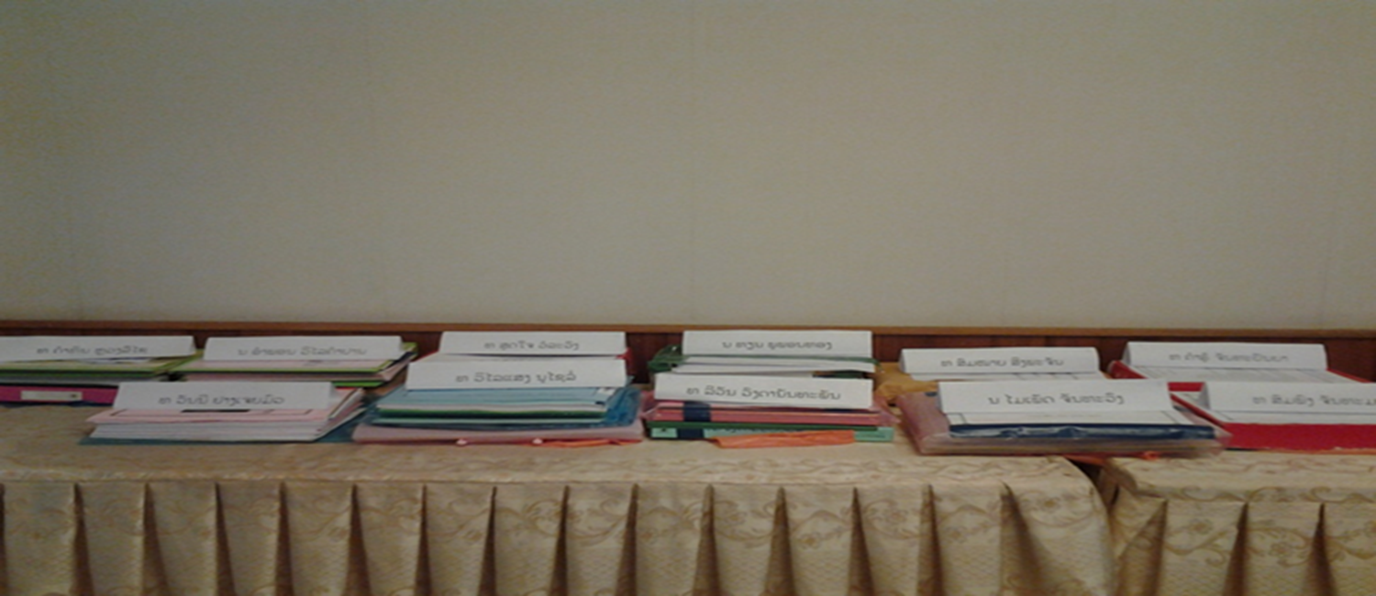
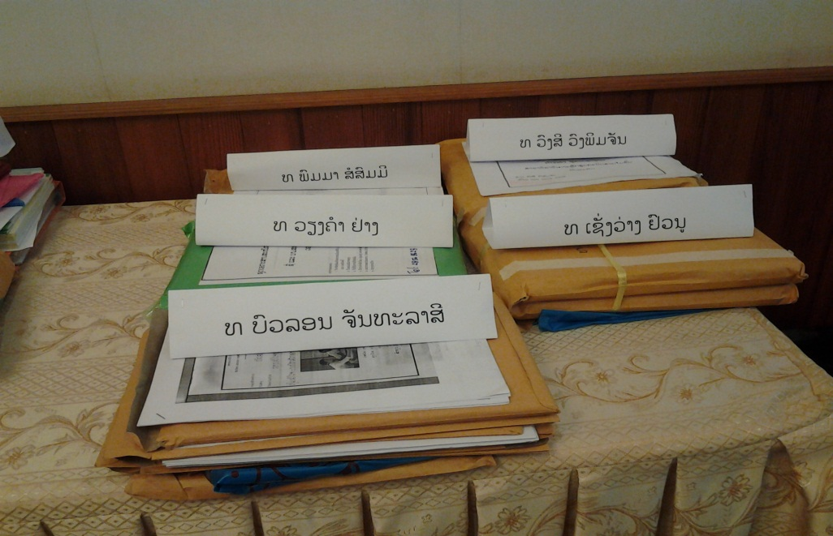
ໃນ​ວັນ​ທີ 01/04/2015 ກອງ​ປະຊຸມຜ່ານ ​ແລະ ຮັບຮອງ​
ຕຳ​ແໜ່​ງວິຊາ​ການ​ໃຫ້​ແກ່​ຄູ​ສອນ​ໃນ​ວິທະຍາ​ໄລ​ຄູຄັ້ງທີໜຶ່ງ​ໄດ້​ຈັດ​ຂຶ້ນ​ທີ່​​ກະຊວງ​ສຶກສາ​ທິການ ​ແລະ ກິລາ ​ໂດຍ​ປະຕິບັດ​ຕາມ​ຂໍ້​ຕົກລົງ​ຂອງ​ລັດຖະມົນຕີ​ວ່າການ​ກະຊວງ​ສຶກສາ​ທິການ ​ແລະ ກິລາ ສະບັບ​​ເລກທີ 0730 ສສກ.ສຄ ລົງ​ວັນ​ທີ 20/02/2015 ວ່າ​ດ້ວຍ​ການ​ແຕ່ງ​ຕັ້ງ​ຄະນະ​ກຳມະການ​ ຂັ້ນ​ກະຊວງ ​ເພື່ອ​ຜ່ານ ​ແລະ ຮັບຮອງ ​ຕໍາ​ແໜ່​ງຜູ້​ຊ່ວຍ​ອາ​ຈານ ​ແລະ ອາຈານ ​​ໃຫ້​ແກ່​ຄູ​ສອນ​ຂອງ​ວິທະຍາ​ໄລ​ຄູ.

Slide 5
II. ຫຼັກການ​ໃນ​ການ​ປະ​ເມີນ.
1. ຫລັກການໃນການປະເມີນ:
- ອີງ​ໃສ່​ບັນດາເອກະສານ ​ທີ່​ຜູ້ກ່ຽວ​ໄດ້​ປະກອບ​ສຳນວນ​ສົ່ງ​ມາ​ໃຫ້​ກະຊວງ​ສຶກສາ​ທິການ​ແລະ ກິລາ ວ່າ​ຄົບ​ຖ້ວນ​​ໃນ​ລະດັບ​ໃດ.
- ອີງ​ໃສ່​ເກນ​ການ​ໃຫ້​ຄະ​ແນນ​ຂອງ​ບັນດາເອກະສານ ​ແລະ ຜົນງານ ​ທີ່​ຜູ້ກ່ຽວ​ໄດ້​ປະກອບ​ຂຶ້ນມາ​ :
ໃບ​ຄຳ​ຮ້ອງ
ແບບ​ປະ​ເມີນ​ຄຸນ​ວຸດ​ທິ
​ແບບ​ປະ​ເມີນ​ແນວ​ຄິດ​ຄຸນສົມບັດ
​ແບບ​ປະ​ເມີນ​ການ​ສອນ
ການ​ຮຽບຮຽງ​ເອກະສານ​ປະກອບ​ການ​ສອນ
​ເອກະສານ​ປະກອບ​ການ​ບັນຍາຍ
ການ​ແປ​ຕຳລາ- ໜັງສື​ບົດ​ຄວາມ​ທາງ​ວິຊາ​ການ​
ແຟ້ມສະ​ສົມ​ຜົນງານ
ລະດັບ​ພາສາ​ຕ່າງປະ​ເທດ.

Slide 6
3. ຜູ້​ສະ​​ເໜີ​ຂໍ​ຕໍາ​ແໜ່​ງ ອາຈານ​​ແມ່ນ​ໄດ້​ປະ​ເມີນຢູ່​ ໃນ ​9ລາຍການ
2. ຜູ້​​ສະ​ເໜີ​ຂໍ​ຕຳ​ແໜ່​ງ ຜູ້​ຊ່ວຍ​ອາຈານ​​ແມ່ນໄດ້​ ປະເມີນ​ຢູ່​ໃນ 8 ລາຍ​ການ
1/. ໃບ​ຄຳ​ຮ້ອງ,
2/. ​ແບບ​ປະ​ເມີນ​ຄຸນ​ວຸດ​ທິ,
3/. ​ແບບ​ປະ​ເມີນ​ແນວ​ຄິດ​ຄຸນສົມບັດ
4/. ​ແບບ​ປະ​ເມີນ​ການ​ສອນ,
5/. ການ​ຮຽບຮຽງ​ເອກະສານ​ປະກອບ​ການ​ສອນ, ​
6/. ເອກະສານ​ປະກອບ​ການ​ບັນຍາຍ,
7/. ແຟ້ມສະ​ສົມ​ຜົນງານ,
8/. ລະດັບ​ພາສາ​ຕ່າງປະ​ເທດ.
ຜູ້​ມີ​ຄະ​ແນນ​ສະ​ເລ່ຍ 3,5 ຂຶ້ນ​ໄປ​ຖື​ວ່າ​ຜ່ານ.
1/.ໃບ​ຄຳ​ຮ້ອງ,
2/. ​ແບບ​ປະ​ເມີນ​ຄຸນ​ວຸດ​ທິ,
3/. ​ແບບ​ປະ​ເມີນ​ແນວ​ຄິດ​ຄຸນສົມບັດ,
4/. ​ແບບ​ປະ​ເມີນ​ການ​ສອນ,
5/. ການ​ຮຽບຮຽງ​ເອກະສານ​ປະກອບ​ການ ສອນ,
6/.​ເອກະສານ​ປະກອບ​ການ​ບັນຍາຍ,
7/.ການ​ແປ​ຕຳລາ- ໜັງສື​ບົດ​ຄວາມ​ທາງ​ວິຊາ​ການ​
8/. ແຟ້ມສະ​ສົມ​ຜົນງານ,
9/. ລະດັບ​ພາສາ​ຕ່າງປະ​ເທດ.
ຜູ້​ມີ​ຄະ​ແນນ​ສະ​ເລ່ຍ 4.00 ຂຶ້ນ​ໄປ​ຖື​ວ່າ​ຜ່ານ.

Slide 7
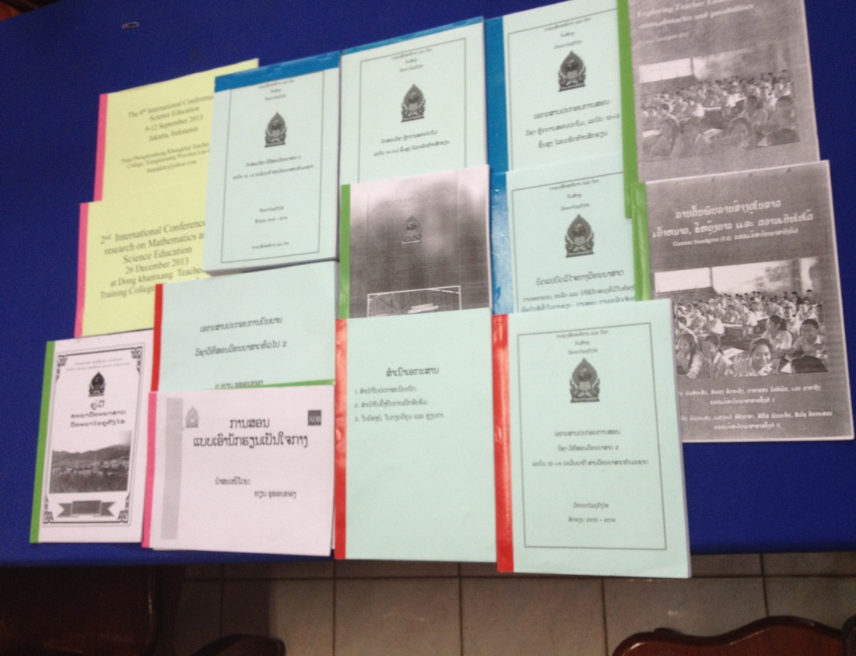
4. ລາຍການ ການ​ປະ​ເມີນ
ການ​ປະ​ເມີນ​ໃນ​ຂັ້ນວິທະຍາ​ໄລ​ຄູ ມີ 04 ລາຍການ​ (ຜູ້​ຊ່ວຍ​ອາຈານ ​ແລະ ອາຈານ)
ການ​ປະ​ເມີນ​ຢູ່​ຂັ້ນກະຊວງ
1/.ໃບ​ຄຳ​ຮ້ອງ,
2/. ​ແບບ​ປະ​ເມີນ​ຄຸນ​ວຸດ​ທິ,
3/. ​ແບບ​ປະ​ເມີນ​ແນວ​ຄິດ​ຄຸນສົມບັດ,
4/. ​ແບບ​ປະ​ເມີນ​ການ​ສອນ,
ກ. ສຳລັບ​ຕຳ​ແໜ່ງຜູ້​ຊ່ວຍ​ອາຈານ ມີ 04 ລາຍການ​ຄື:
1/. ການ​ຮຽບຮຽງ​ເອກະສານ​ປະກອບ​ການ​ສອນ, ​
2/. ເອກະສານ​ປະກອບ​ການ​ບັນຍາຍ (ບົດ​ສອນ,
Power Point, ...)
3/. ແຟ້ມສະ​ສົມ​ຜົນງານ,
4/. ລະດັບ​ພາສາ​ຕ່າງປະ​ເທດ.
ຂ. ສຳລັບ​ຕຳ​ແໜ່ງອາຈານ ມີ 05 ລາຍການ​ຄື:
1/. ການ​ຮຽບຮຽງ​ເອກະສານ​ປະກອບ​ການ​ສອນ,
2/.​ເອກະສານ​ປະກອບ​ການ​ບັນຍາຍ (ບົດ​ສອນ,
Power Point, ...)
3/. ການ​ແປ​ຕຳລາ- ໜັງສື​ບົດ​ຄວາມ​ທາງ​ວິຊາ​ການ​,
4/. ແຟ້ມສະ​ສົມ​ຜົນງານ,
5/. ລະດັບ​ພາສາ​ຕ່າງປະ​ເທດ.

Slide 8
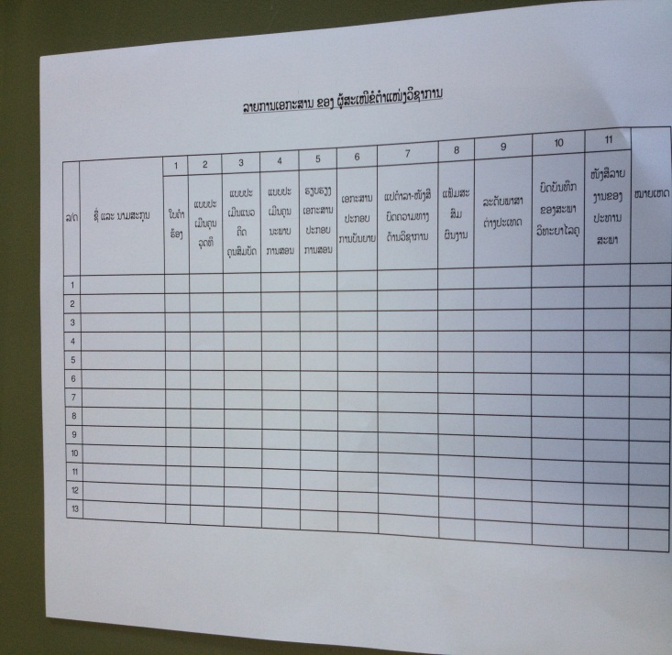
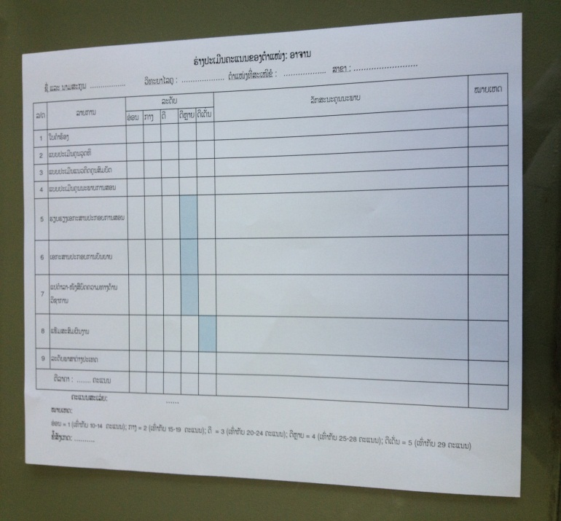
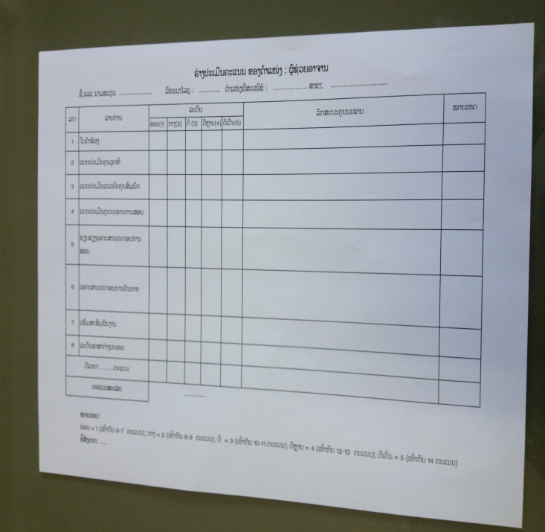
5. ເກນ​ການ​ໃຫ້​ຄະ​ແນນ
ສຳລັບ​ຜູ້​ຊ່ວຍ​ອາຈານ​​ໄດ້​ປະ​ເມີນ 08 ລາຍການ ຕາມ​ເກນ​ລຸ່ມ​ນີ້
ສຳລັບຕຳ​ແໜ່ງອາຈານ ​ໄດ້​ປະ​ເມີນ 09 ລາຍການ ຕາມ​ເກນ​ລຸ່ມ​ນີ້:
ອ່ອນ = 1 (ເທົ່າກັບ 6-7 ຄະແນນ);
ກາງ = 2 (ເທົ່າກັບ 8-9 ຄະແນນ);
ດີ = 3 (ເທົ່າກັບ 10-11 ຄະແນນ);
ດີຫຼາຍ = 4 (ເທົ່າກັບ 12-13 ຄະແນນ);
ດີເດັ່ນ = 5 (ເທົ່າກັບ 14 ຄະແນນ)
ອ່ອນ = 1 (ເທົ່າກັບ 10-14 ຄະແນນ);
ກາງ = 2 (ເທົ່າກັບ 15-19 ຄະແນນ);
ດີ = 3 (ເທົ່າກັບ 20-24 ຄະແນນ);
ດີຫຼາຍ = 4 (ເທົ່າກັບ 25-28 ຄະແນນ);
ດີເດັ່ນ = 5 (ເທົ່າກັບ 29 ຄະແນນ)

Slide 9
6. ວິທີ​ການຄົ້ນຄວ້າ ​ແລະ ​ໃຫ້​ຄະ​ແນນ
ກົມ​ສ້າງ​ຄູ​ໄດ້​ແຕ່ງຕັ້ງກອງ​ເລຂາ ​ແລະ ພະນັກງານ​ຈຳນວນໜຶ່ງ​ເພື່ອ​ດຳ​ເນີນ​ການ ຄົ້ນຄວ້າ, ກວດກາ ​ເບິ່ງ​ຄວາມ​ຄົບ​ຖ້ວນ, ຖືກຕ້ອງ​ຂອງ​ບັນດາ​ເອກະສານ ລວມທັງຕີ​ລາຄາ​ຄຸນ​ນະພາ​ບ ​ແລະ ​ໃຫ້​ຄະແນນຂອງ​ບັນດາ​ເອກະສານ.
7. ການຄົ້ນຄວ້າ​ຜ່ານ ​ແລະ ຮັບຮອງ
ປະຕິບັດ​ຕາມ​ຂໍ້​ຕົກລົງ​ຂອງ​ລັດຖະມົນຕີ​ວ່າການ​ກະຊວງ​ສຶກສາ​ທິການ ​ແລະ ກິລາ ສະບັບ​​ເລກທີ 0730/ ສສກ.ສຄ ລົງ​ວັນ​ທີ 20/02/2015 ວ່າ​ດ້ວຍ​ການ​ແຕ່ງ​ຕັ້ງ​ຄະນະ​ກຳມະການ​ ຂັ້ນ​ກະຊວງ ​ເພື່ອ​ຜ່ານ ​ແລະ ຮັບຮອງ ​ຕໍາ​ແໜ່​ງ ຜູ້​ຊ່ວຍ​ອາ​ຈານ ​ແລະ ອາຈານ ​​ໃຫ້​ແກ່​ຄູ​ສອນ​ຂອງ​ວິທະຍາ​ໄລ​ຄູ.

Slide 13
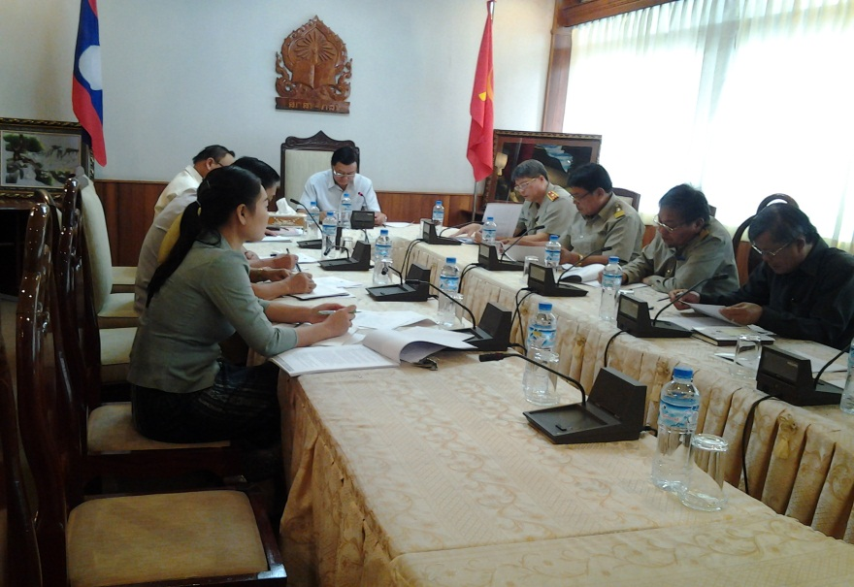
7. ການຄົ້ນຄວ້າ​ຜ່ານ ​ແລະ ຮັບຮອງ (ຕໍ່)
ໃນ​ວັນ​ທີ 01/04/2015 ​ກອງ​ປະຊຸມ​ຜ່ານ ​ແລະ ຮັບຮອງ​ຕຳ ແໜ່​ງວິຊາ​ການ​ໃຫ້​ແກ່​ຄູ​ສອນ​ໃນ​ວິທະຍາ​ໄລ​ຄູ​ ​ເຊິ່ງ​ເປັນກອງ​ປະຊຸມຄັ້ງທຳ​ອິດ ໄດ້​ຈັດ​ຂຶ້ນ​​ທີ່​ກະຊວງ​ສຶກສາ​ທິການ ​ແລະ ກິລາ ​ພາຍ​ໃຕ້​ການ​ເປັນ​ປະທານຂອງ ທ່ານ ລັດຖະມົນຕີ​ຊ່ວຍ​ວ່າການ​ກະຊວງ​ສຶກສາ​ທິການ ​ແລະ ກິລາ ​ເຊິ່ງປະກອບ​ມີ​ຄະນະ​ກຳມະການທັງໝົດ 09 ທ່ານ ເຊິ່ງໄດ້ດຳເນີນຕາມວາລະດັ່ງນີ້:
ສະ​ເໜີ ຄວາມ​ເປັນ​ມາ
ສະ​ເໜີ ຈຳນວນ​ຜູ້​ທີ່​ໄດ້​ສະ​ເໜີຂໍ​ຜູ້ຕຳ​ແໜ່ງຜູ້​ຊ່ວຍ​ອາຈານ ​ແລະ ອາຈານ.
ຜ່ານ​ຜົນງານ​ທາງ​ດ້ານ​ວິຊາ​ການ​ຂອງ​ຄູ​ສອນ​ແຕ່ລະ​ທ່ານ ​ເປັນ​ລາຍ​ບຸກຄົນ.
ຄະນະ​ກຳມະການ ປະກອບ​ຄຳ​ຄິດ​ເຫັນ ກ່ຽວກັບ ການ​ຕີ​ລາຄາ​​ໃຫ້​ຄະ​ແນນຂອງ​ກ​ອງ​ເລຂາ.
ທີ່​ປະຊຸມ ຕົກລົງ​ຮັບຮອງ​ຜູ້​ທີ່​ຜ່ານ ​ແລະ ບໍ່ຜ່ານ.
ຜ່ານ​ບົດ​ບັນທຶກ​ກອງ​ປະຊຸມ.

Slide 14
8. ຜົນໄດ້ຮັບຂອງກອງປະຊຸມ​
ກອງ​ປະຊຸມໄດ້ມີມະຕິຜ່ານ ແລະ ຮັບຮອງເອົາຕຳແໜ່ງຜູ້ຊ່ວຍອາຈານ ຈຳນນວນ 5 ທ່ານ; ຜ່ານ ແລະ ຮັບຮອງເອົາຕຳແໜ່ງ ອາຈານ ຈຳນວນ 10 ທ່ານ. ສຳລັບ​ຄູ​ສອນອີກ 3 ທ່ານ ທີ່​ສະ​ເໜີ​ຂໍ​ຕຳ​​ແໜ່​ງ ອາຈານ ນັ້ນ​ຄະນະ​ກຳມະການ​ເຫັນ​ດີ ​ໃຫ້​ພວກ​ກ່ຽວ​ຮັບ​ເອົາ​ຕຳ​ແໜ່​ງ ຜູ້​ຊ່ວຍ​ອາຈານ ຈາກ​ນັ້ນ ກົມ​ສ້າງ​ຄູ​ ຈຶ່ງ​​ໄດ້ແຈ້ງ​ໃຫ້​ພວກ​ກ່ຽວ​ຕອບ​ຮັບ​ດ້ວຍ​ການ​ຂຽນ​ຄຳ​ຮ້ອງ​ຄືນ​ໃໝ່ ​ແລະ​ປະ​ຈຸ​ບັນ​ພວກ​ກ່ຽວ​ກໍ່​ໄດ້​ຕອບ​ຮັບ ​ແລະ ຂຽນຄຳ​ຮ້ອງ​ມາ​ເປັນ​ທາງ​ການ​ແລ້ວ. ຈຶ່ງ​ສະຫລູ​ບ​ຜົນ​ການ​ພິຈາລະນາ ​ຕຳ​ແໜ່​ງ​ໃນ​ຄັ້ງ​ນີ້​ໄດ້​ດັ່ງ​ນີ້:
ກ. ​ເຫັນດີ​​ຮັບຮອງ​ໃຫ້​ຕຳແໜ່​ງຜູ້​ຊ່ວຍ​ອາຈານ ຈຳນວນ 8 ທ່ານ, ຍິງ 3 ທ່ານ
ຂ. ​ເຫັນ​ດີຮັບຮອງ​ໃຫ້​ຕຳ​ແໜ່​ງ ອາຈານ ຈຳນວນ 10 ທ່ານ, ຍິງ 2 ທ່ານ
ປັດຈຸ​ບັນ​ກຳລັງດຳ​ເນີນ​ການ​ຢູ່​ໃນ​ຂັ້ນ​ຕອນ​ນຳ​ສະ​ເໜີ​ອະນຸມັດ​ຂໍ້​ຕົກລົງ.

Slide 15
9.ຈຸດ​ດີ ​ແລະ ຈຸດ​ອ່ອນ
ຈຸດ​ດີ:
ຄູ​ຜູ້​ສະ​ເໜີຂໍ​ຕຳ​ແໜ່ງ ສ່ວນຫຼາຍ​ໄດ້​ປະກອບ​ເອກະສານ​ເປັນ​ສຳນວນ​ຄົບ​ຖ້ວນ ​ແລະ ຈັດ​ເປັນ​ລະບົບ​ດີ.
​ໃນ​ເອກະສານ​ປະກອບ​ການ​ສອນ ມີການ​ຮີບ​ໂຮມ, ສັງ​ລວມເອກະສານປະກອບການສອນຄົບຖ້ວນ ລະອຽດ, ຈົບງາມ, ເປັນລະບົບ ພົວພັນກັບວິຊາທີ່ສະເໜີຂໍ ເຊິ່ງໄດ້ຈັດພິມເປັນເຫຼັ້ມຄັກແນ່.
​ໃນ​ເອກະສານ​ປະກອບ​ການ​ບັນຍາຍ ມີແຜນການສອນ, ມີ​ບົດ​ສອນ, ບົດບັນຍາຍ ການ​ສອນ ເປັນ Power point ແລະ ມີອຸປະກອນ​ປະກອບ​ການ​ສອນ.
​ໃນ​ແຟ້ມສະ​ສົມ​ຜົນງານ ມີໃບຢັ້ງຢືນໃນການເຂົ້າຮ່ວມເຝິກອົມຮົມ, ໃບຍ້ອງຍໍຈຳນວນຫຼວງຫຼາຍ, ຫຼຽນໄຊແຮງງານ ແລະ ມີການຈັດເປັນລະບຽບຮຽບຮ້ອຍດີ.
ຄູ​ສອນ​ຈຳນວນໜຶ່ງ​ໄດ້​ມີບົດຄວາມ ແລະ ບົດແປ ທີ່ຫຼາກຫຼາຍ ເຊິ່ງກ່ຽວພັນກັບ ສາຂາ ວິຊາທີ່ສະເໜີຂໍຕຳ ແໜ່ງ.
​ໃນ​ດ້ານ​ລະດັບພາສາ​ຕ່າງປະ​ເທດ ຄູ​ສອນ​ຈຳນວນໜຶ່ງກໍ​ໄດ້​ມີ​ໃບຢັ້ງຢືນ ການ​ຮຽນ ​ແລະ ການ​ຝຶກ​ອົບຮົມ ພາສາ​ຕ່າງປະ​ເທດ

Slide 16
ຈຸດ​ອ່ອນ:
ການ​ປະກອບ​ແບບ​ຟອມ​ເອກະສານຕ່າງໆ​ ຂອງ​ຄູ​ສອນ​ຈຳນວນໜຶ່ງຍັງ​ບໍ່ຄົບ​ຖ້ວນ ​ເຊັ່ນ: ​ປະຫວັດການ​ເຮັດ​ວຽກ, ແບບ​ຟອມຜົນງານ​ວິຊາ​ການ, ...
​​ເອກະສານປະກອບການສອນ ຍັງບໍ່ຫຼາກຫຼາຍ ແລະ ຈຳນວນໜຶ່ງທີ່ສົ່ງມາ ບໍ່ສອດຄ່ອງກັບວິຊາທີ່ຂໍ
​ໃນ​ເອກະສານ​ປະກອບ​ການ​ບັນຍາຍ ຄູສອນ​ຜູ້​ທີ່​ສະ​ເໜີຂໍ​ຈຳນວນ​ໜຶ່ງ ​ແມ່ນ​ຍັງ​ບໍ່ມີບົດບັນຍາຍການ​ສອນ, ຍັງຂາດຮູບພາບຕ່າງໆ ເພື່ອສື່ເຖິງຮູບປະທຳຫຼາຍຂຶ້ນ, ເອກະສານທີ່ມີບໍ່ກ່ຽວພັນກັບສາຂາວິຊາທີ່ຂໍເຊັ່ນ: ການສອນບົດລາຍງານ, ນິຕິກຳກ່ຽວກັບວຽກງານວິຊາການ ເອກະສານທີ່ສົ່ງມາຈຳນວນໜຶ່ງແມ່ນບໍ່ກ່ຽວພັນກັບ ສາຂາວິຊາທີ່ສະເໜີຂໍ ເຊັ່ນ: ບົດສອນວິຊາປ້ອງກັນບົດຈົບຊັ້ນ, ບົດສອນ ວິຊາ ການຂຽນບົດລາຍງານ.

Slide 17
10.ຖອດ​ບົດຮຽນ:
ຄວນ​ໃຫ້​ມີ​ການ​ເຜີຍ​ແຜ່​ຄວາມ​ເຂົ້າ​ໃຈ​ກ່ຽວ​ກັບ​ການສະ​ເໜີ​ຂໍ​ຕໍາ​ແໜ່​ງວິຊາ​ການ​ຄູ​ສອນ​ຢູ່​ໃນ​ລະດັບ​ວິທະຍາ​ໄລ​ຄູ​​ໃຫ້​ທົ່ວ​ເຖິງ​ຕື່ມ​ອີກ.
ວິທະຍ​າ​ໄລ​ຄູ ​ແຕ່​ລະ​ແຫ່ງໆ ຄວນ​ມີ​ເປົ້າໝາຍທີ່​ຈະ​ແຈ້ງ ຊັດ​ເຈນ ​ແລະ ມີ​ຄວາມ​ພ້ອມ ສຳລັບ​ຜູ້​ທີ່​ຈະ​ຂໍ​ຕຳ​ແໜ່ງວິຊາ​ການ.
​ໃນ​ການ​ກະກຽມບັນດາ​ເອກະສານ ຜູ້​ທີ່​ເປັນ​ເລາ​ຂາ ຕ້ອງ​ໄດ້​ຊຸກຍູ້​​ໃຫ້​ແກ່​ຄູ​ສອນ ຜູ້​ທີ່​​ເປັນ​ເປົ້າໝາຍສະ​ເໜີຂໍຕຳ​ແໜ່ງວິຊາ​ການນັ້ນ ປະກອບ​ເອກະສານ​ໃຫ້​ຄົບ​ຖ້ວນ ​ແລະ ຕ້ອງ​ໄດ້​ມີ​ການ​ຕິດຕາມ, ກວດກາຂໍ້​ມູນ​ບັນດາ​ເອກະສານຕ່າງໆເປັນ​ແຕ່ລະ​ໄລຍະ.
​ໃຫ້​ມີ​ການ​ຕົກລົງ​ແຕ່ງຕັ້ງ ຄະນະ​ກຳມະການກວດ​ຜ່ານຢູ່​ໃນ​ຂັ້ນວິທະຍາ​ໄລ​ຄູ, ​ໃນ​ເວລາ​ກວດ​ຜ່ານ​ນັ້ນ ​ໃຫ້​ມີ​ການ​ເຊື້ອ​ເຊີນ​ພະນັກງານ​ຈາກ​ກົມ​ສ້າງ​ຄູ ​ເຂົ້າຮ່ວມ​ນຳ ເພື່ອ​ກວດກາຄວາມ​ຖືກຕ້ອງ​ຂອງ​ບັນດາເອກະສານ, ປະ​ເມີນ​ຕີ​ລາຄາ​ເອກະສານ​ທຸກ​ລາຍ​ການ ພ້ອມ​ທັງ​ມີ​ບົດ​ບັນທຶກ​ກອງ​ປະຊຸມ​ຄັກ​ແນ່.
ສຳລັບ​ຜູ້​ສະ​ເໜີຂໍ​ຕຳ​ແໜ່ງວິຊາ​ການ ຕ້ອງ​ໄດ້​ຮີບ​ໂຮມ​ເອກະສານ​ໃຫ້​​​ເປັນ​ລະບົບ ​ເພື່ອ​ຄວາມ​ສະດວກ​ໃນ​ການ​ກວດກາ​ເອກະສານ, ຜູ້​ທີ່​ບໍ່ມີ​ຄວາມ​ພ້ອມ ​ແມ່ນ​ບໍ່​ໃຫ້​ເອົາ​ເຂົ້າບັນຊີ​ຂໍ​ຕຳ​ແໜ່ງວິຊາການປະຈຳ​ປີ ​ເຊິ່ງກະຊວງ​ຈະ​ພິຈາລະນາ​ປີ​ລະຄັ້ງ.
ການ​ພິຈາລະນາ​ຕຳ​ແໜ່ງ​ໃນ​ຂັ້ນວິທະຍາ​ໄລ​ຄູ ຄວນ​ໃຫ້​ສຳ​ເລັດ​ໃນ​ເດືອນ ມັງກອນ (01) ​ແລະ ການ​ພິຈາລະນາ​ໃນ​ຂັ້ນກະຊວງ ຄວນ​ໃຫ້​ສຳ​ເລັດ​ພາຍ​ໃນ​ເດືອນ ມີນາ (03)ຂອງ​ທຸກໆ​ປີ.

Slide 18
ຂໍຂອບໃຈ

